Slide 1
Муниципальное бюджетное образовательное учреждение
детский сад №78 «Ивушка»
Познавательно-исследовательский проект
«История моей фамилии»
Тайна фамилии много расскажет,
Чью – то судьбу непременно предскажет.
Смысл фамилий знать нужно давно,
Тайну открыть никому не дано!
Подготовили педагоги группы №12 «Одуванчик»
(I корпус): Троцкая Л.А., Баисова А.М.

Slide 2

ЦЕЛЬ:
- изучить историю происхождения
и толкования фамилий;
- создать альбом «История моей фамилии».
ЗАДАЧИ:
- узнать историю происхождения
фамилий;
- оформить альбом: «История моей фамилии».
УЧАСТНИКИ ПРОЕКТА:
группа № 6 «Петушок»
группа № 12 «Одуванчик»
группа № 15 «Капитошка»
группа № 16 «Колокольчик»

Slide 3
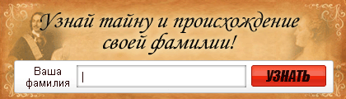
Актуальность:
Знать историю своей фамилии – это знать историю своей семьи.
При рождении каждый человек получает имя и фамилию. Имена нам выбирают наши родители, фамилия же передаётся от старшего поколения младшему. Поэтому вопрос о происхождении фамилии,
об истории фамилии очень важен для каждого человека. Ведь история происхождения фамилии может раскрыть нам тайны фамилий, может рассказать, что скрыто за той или иной фамилией, когда и как она образована.

Slide 4

Фамилия человека – это наследуемое семейное наименование. Это достояние и достоинство каждой семьи. И каждый человек должен знать историю происхождения своей фамилии и носить её с гордостью.
Фамилии не придумывались просто так, каждая из них- история жизни человека. Мало кто знает, что значит та или иная фамилия, какие люди сделали ее известной.
Предлагаем Вам заглянуть вглубь веков и провести вместе с нами уникальное исследование…

Slide 5
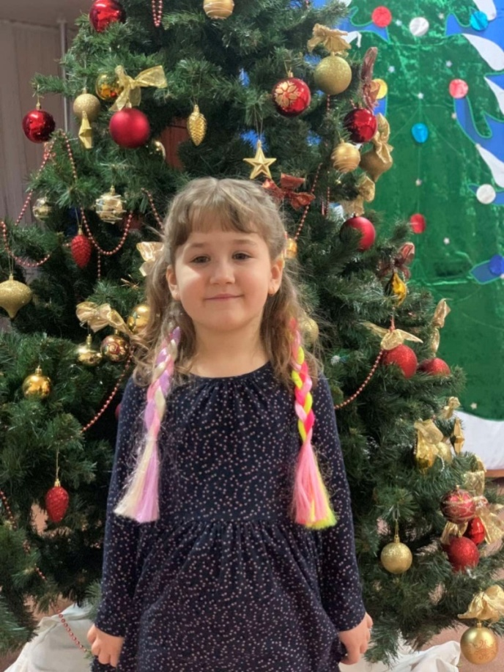
Моя фамилия-Гаврилова
Гаврилов – русская фамилия, образованная от крестильного имени родоначальника.
Фамилия происходит от имени предка – Гаврила, являющегося производной формой от мужского канонического имени Гавриил. Это имя пришло в русский язык вместе с христианством – именно с принятием греческой веры можно связать распространение многих популярных сегодня русских имен. Это неудивительно, ведь именно с введением христианской церковью имена были введены в систему, благодаря святцам. Эти имена носили христианские святые, чаще греки или подданные Римской империи и в то время отношение к именам было более свободным - поскольку как таковых святцев не было, человека могли наречь любым словом, наиболее подходящим к его характеру.
Со времен древнего мира, с отходом от политеизма многое изменилось, но древние имена сохранили свое значение и в то же время стали родными для русского языка.
Такова история и теперь уже старинного русского имени Гавриил, происходящего от древнееврейского слова «моя мощь – Бог».
Гаврилова Дарья
группа №6 «Петушок»

Slide 6
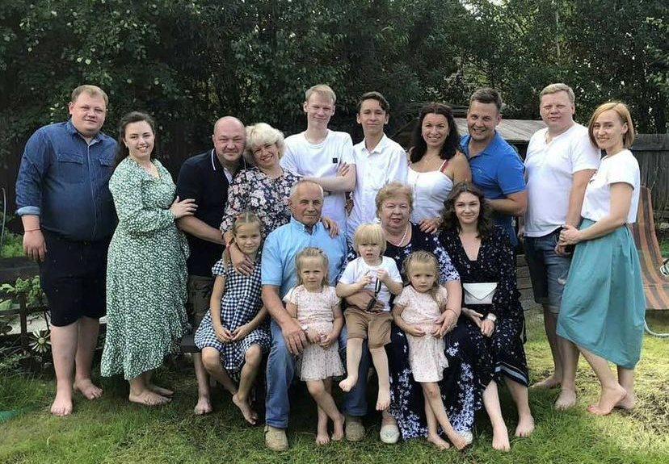
Моя фамилия-Шпак
Представители фамилии Шпак могут гордиться своими предками, сведения о которых содержатся в различных документах, подтверждающих след, оставленный ими в истории Белоруссии и России. Фамилия Шпак принадлежит к древнему типу славянских фамилий, образованных от личного прозвища.
Был любим в народе и скворец – небольшая перелетная певчая птица отряда воробьиных. В Белоруссии и на Украине эту птицу именовали по-польски – «шпак». А в Белоруссии для людей с проседью в волосах бытовало прозвище Шпак, основанное на цвете оперения серого скворца – черное с небольшими белыми участками.
Так и личное прозвище Шпак, без каких бы то ни было изменений, преобразовалось в передаваемую от отца к сыну фамилию. Фамилия Шпак относится к числу старинных белорусских фамилий, в которых нашли отражение сложная история родственных славянских народов, единство их корней и в то же время историческая самобытность.
Шпак Алена
группа №6 «Петушок»

Slide 7
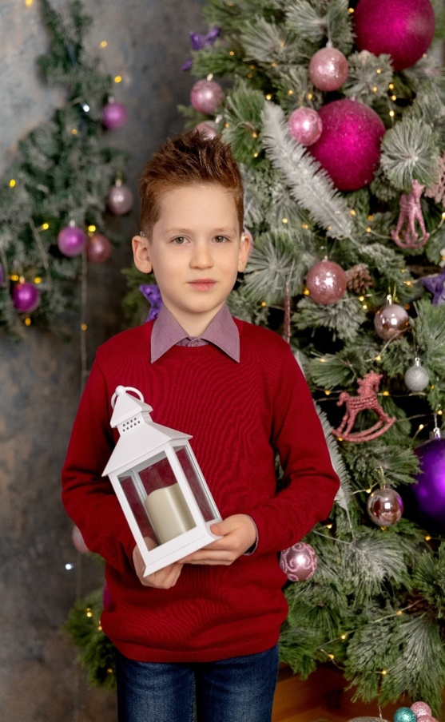
Моя фамилия-Харитонов
Представитель фамилии Харитонов может гордиться своими предками, сведения о которых содержатся в различных документах, подтверждающих след, оставленный ими в истории нашего государства. Фамилия Харитонов произошла от имени Харитон. На Руси одним из почитаемых святых является Преподобный Харитон Исповедник, день памяти которого отмечается церковью ежегодно 28 сентября. Возможно, предок рода Харитоновых был крещен в этот день. Преподобный Харитон Исповедник пострадал в Иконии во время одного из гонений на христиан при императорах Галерии (305 - 311), Максимиане (305 - 313) или Ликинии (311 - 324).Скорее всего, основатель рода Харитоновых был человеком из привилегированного сословия. Фамилии, образованные от полной формы имени, имела в основном социальная верхушка, знать, или семьи, пользовавшиеся в данной местности большим авторитетом, представителей которых соседи уважительно звали полным именем, в отличие от других сословий, звавшихся, как правило, уменьшительными, производными, обиходными именами.
В настоящее время фамилия Харитонов являет собой замечательный памятник славянской письменности и культуры.
Харитонов Никита
группа №12 «Одуванчик»

Slide 8
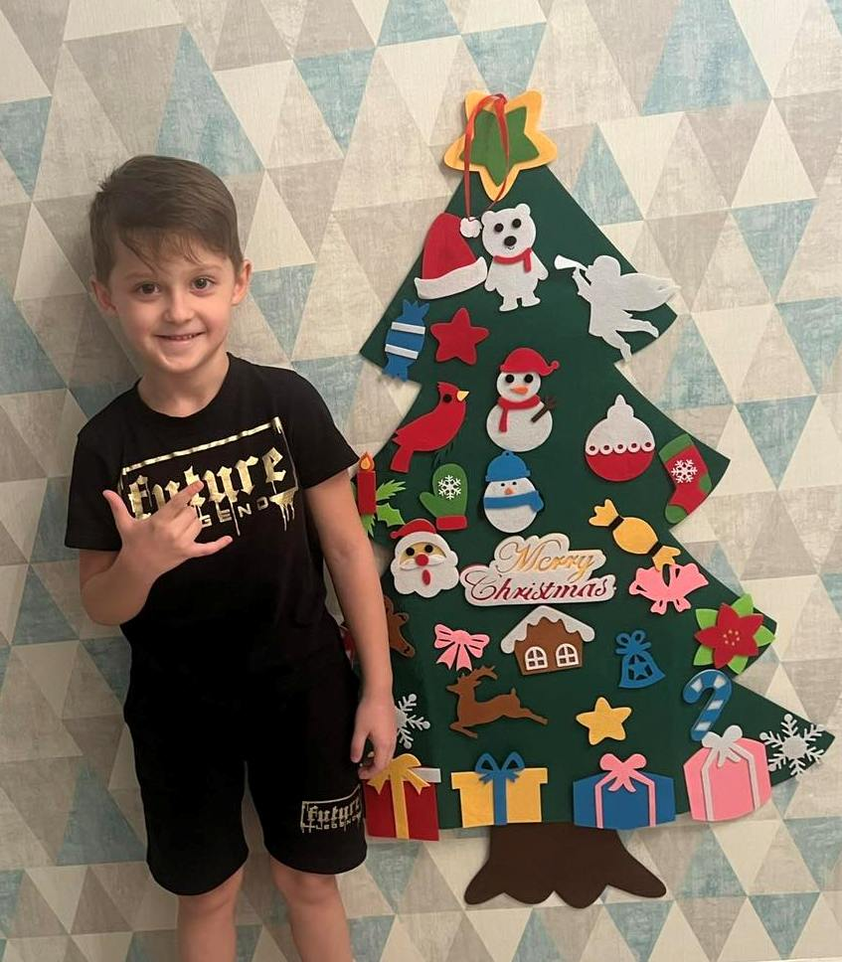
Моя фамилия-Егоров
Обладатель фамилии Егоров по праву может гордиться своими предками, сведения о которых содержатся в различных документах, подтверждающих след, оставленный ими в истории России.
В XV-XVI веках на Руси начали закрепляться фамилии, обозначавшие принадлежность к конкретной семье. Это были притяжательные прилагательные с суффиксами –ов/-ев, -ин. Таким образом, потомки человека, обладавшего именем Егор, со временем получили фамилию Егоровы. Фамилия Егоров представляет собой замечательный памятник славянской письменности и культуры.
Егоров Филипп
группа №12 «Одуванчик»

Slide 9
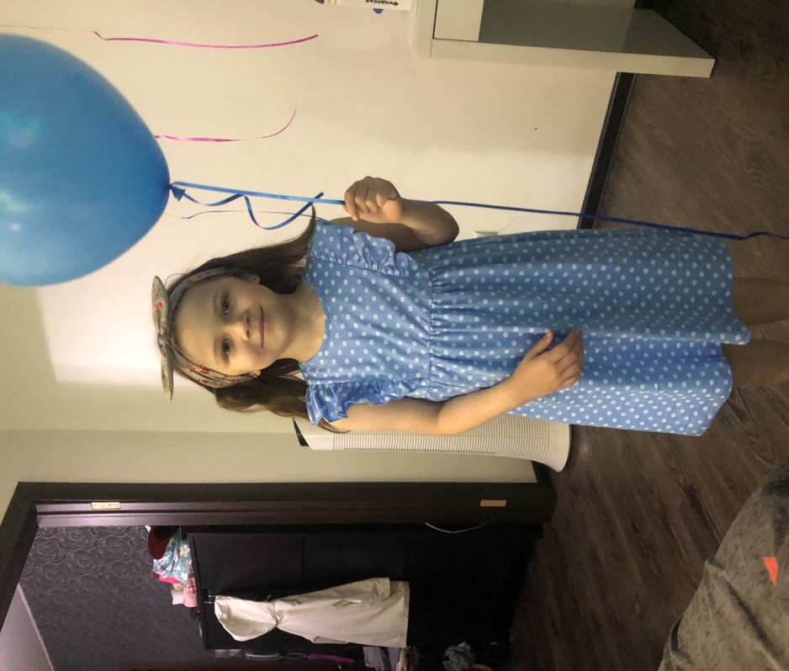
Моя фамилия-Фокина
Родоначальником фамилии Фокиных являлся человек по имени Фока (с древнегреческого - «тюлень»). Изначально, для простоты определения родственных отношений, Фокиным могли прозвать сына, внука или племянника обладателя имени Фока. Впоследствии данное прозвище стало общесемейным и было официально зарегистрировано в качестве фамильного.
Фамилия Фокин (женская форма – Фокина) относится к разряду достаточно редкой на территории России и соседних стран. В некоторых важных старинных данных люди с этой фамилией были важными персонами из славянского новгородского дворянства в 15-16 в., имевших определенную царскую привилегию. Первые свидетельства фамилии можно обнаружить в списке жителей Древней Руси в век царствования Ивана Грозного. У государя хранился особенный реестр княжеских и лучших фамилий, которые даровались придворным только в случае похвалы или награды. В следствии чего данная фамилия сохранила собственное начальное происхождение и является редкой.
Фокина Ульяна
группа №12 «Одуванчик»

Slide 10
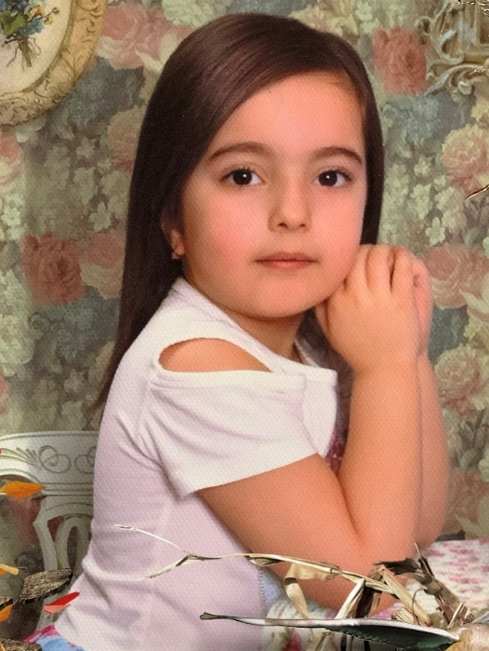
Моя фамилия-Абрамян
Первые упоминания об армянских родовых именах относятся к VII-VIII векам. Пути возникновения фамилии были довольно многообразны. Изначально они были связаны с названием местности, выходцем из которой был один из предков, или с именем самого предка. Более поздние фамилии возникли от названий профессии.
Большинство современных армянских фамилий образовано в качестве отчеств от личного имени или прозвания предка с добавлением различных суффиксов, указывающих на происхождение родоначальника.
Фамилия Абрамян имеет форму отчества и означает «относящийся к роду Абрама». В древности люди верили, что имя влияет на жизнь человека, воздействует на его судьбу. Абрам должно было стать для юного наследника символом счастливой судьбы и знаком великого предназначения. Армянские фамилии занимают значительное место в русской ономастике. Фамилия Абрамян, как и многие другие армянские фамилии, не подверглась процессу русификации и сохранила свою самобытность.
Абрамян Арина
группа №12 «Одуванчик»

Slide 11
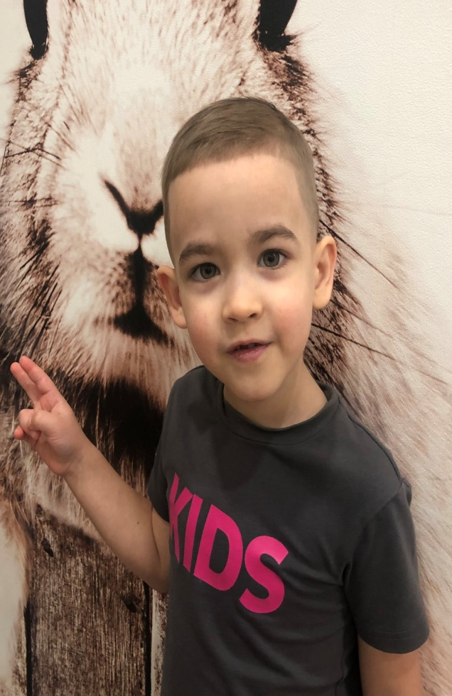
Моя фамилия-Демидов
Фамилия Демидов происходит от христианского мужского имени Демид (церковная форма – Диомид), которое переводится с греческого как «божественная власть». Первые корни фамилии можно обнаружить в перечне жителей Древней Руси в эру правления Ивана Грозного.
Возвышение Демидовых началось при Никите Демидове (1656 – 1725 гг.), тульском кузнеце-оружейнике, сумевшем мастерством поразить Петра I и получившем земли на Урале и в Сибири для строительства металлургических заводов, поставлявших за дешевые цены военные припасы для казны, и пожалованном в 1720 году в дворянство с фамилией Демидовых.
Род Демидовых был внесен в 1, 2 и 3 части дворянских родословных книг Московской, Нижегородской, Калужской, Киевской и Санкт-Петербургской губерний. В Москве в Российской Государственной библиотеке хранится экземпляр «Родословной рода Демидовых», изданный в
1910 году Павлом Александровичем Демидовым, с пометками автора.
Демидов Роберт
группа №12 «Одуванчик»

Slide 12
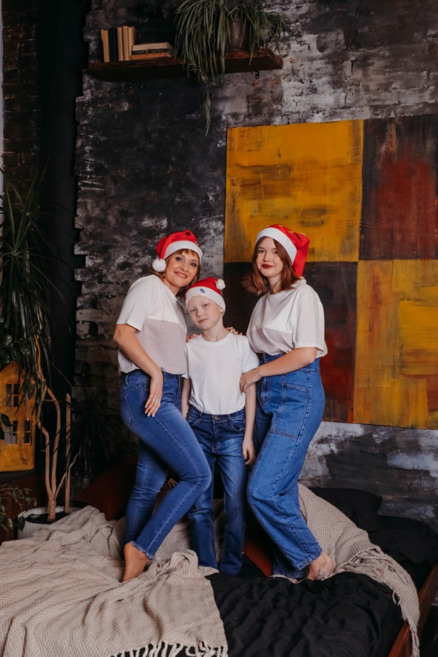
Моя фамилия-Троцкая
Фамилия Троцких является довольно необычной в областях России и соседних стран. В известных очень старых данных люди с этой фамилией являлись знатными персонами из русского киевского мещанства в XVI-XVII веках, державших почтенную царскую привилегию. Древние корни фамилии можно найти в указателе переписи населения Древней Руси в эпоху правления Ивана Грозного. У государя существовал определенный список княжеских и приятно звучащих фамилий, которые давались приближенным только в случае особых заслуг или награды. В следствии чего настоящая фамилия донесла свое неповторимое значение и является редкой.
Фамилия Троцкий ведет свое начало от прозвища Троц. Прозвище Троц восходит к немецкому слову Trotz – «упрямство; своенравие; упорство». Вероятно, так называли упрямого человека. Согласно другой, менее правдоподобной гипотезе, Троцкий – искаженная фамилия Троицкий. В этом случае она имеет семинарское происхождение, а в ее основе лежит название церковного праздника Троицы.
Позже прозвище Троц, для фамилии Троцкий. Суффикс -цкий указывает на украинское, белорусское или польское происхождение фамилии Троцкий.
Троцкая Любовь
группа №12 «Одуванчик»

Slide 13
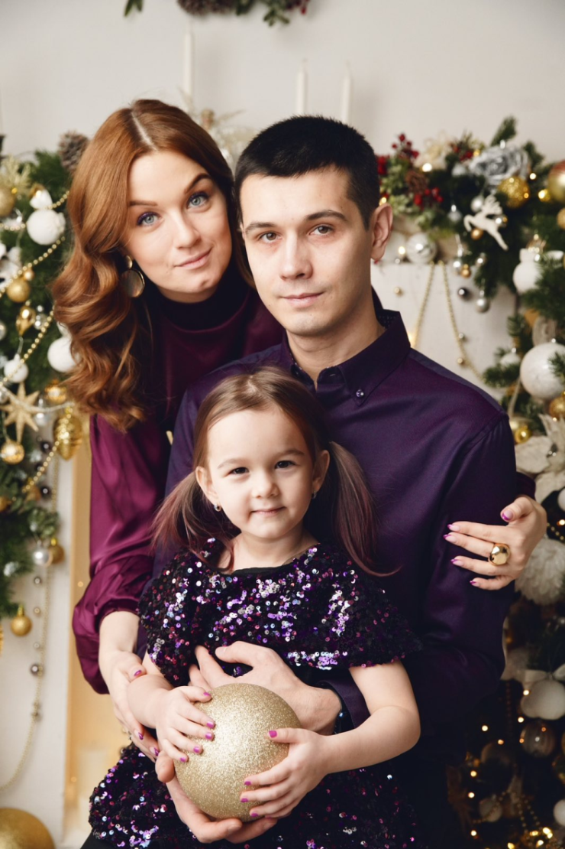
Моя фамилия- Мударисова
Первое упоминание фамилии Мударисов встречается в XVIII—XIX веках, именно в это время на Руси стали распространяться фамилии у служащих людей и у купечества. Поначалу только самое богатое — «именитое купечество» — удостаивалось чести получить фамилию Мударисов.
Мударис (корень от фамилии Мударисова) - должность профессора в медресе. Медресе (от араб, «даре» - урок, от этого же корня и название учителя - «мударрис» и класса - «дареха-на») - высшие духовные учебные заведения.
Фамилия Мударисов ведет свое начало от мусульманского мужского имени Мударрис, которое в переводе с арабского означает "учитель, наставник". Вполне возможно, что так звали мудрого человека, философа. Таким образом, буквальное значение фамилии Мударисов - "потомок или преемник учителя".
Мударисова Кира
группа №15 «Капитошка»

Slide 14
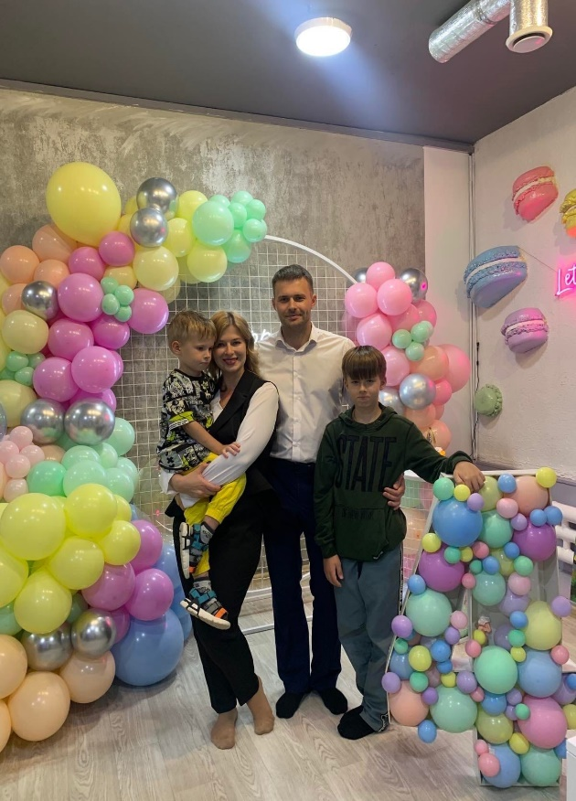
Моя фамилия- Хорев
Фамилия Хорев принадлежит к древнему типу славянских семейных именований, образованных от личных прозвищ.
Исследуемая фамилия восходит к личному именованию дальнего предка по мужской линии Хорь. Так в славянских говорах называли животное хорька. Прозвания, образованные от названий птиц, рыб, животных были довольно популярны на Руси. Однако прозвище Хорь могло относиться и к так называемым «профессиональным» именованиям. Вероятно, подобное прозвище получал скорняк, занимавшийся выделкой меха данного зверька, а также пошивом и продажей какой-либо меховой одежды.
Принятие семьей личного прозвания предка в качестве своей фамилии означает, что родоначальник Хоревых был большим авторитетом для домочадцев, а также известным и уважаемым человеком в родном поселении.
Поскольку процесс формирования фамилий был достаточно длительным, в настоящий момент о точном месте и времени возникновения родового имени Хорев говорить сложно. Однако с уверенностью можно утверждать, что оно относится к числу старейших прозваний и отражает в себе древние верования и традиции именования людей.
Хорев Иван
группа №15 «Капитошка»

Slide 15
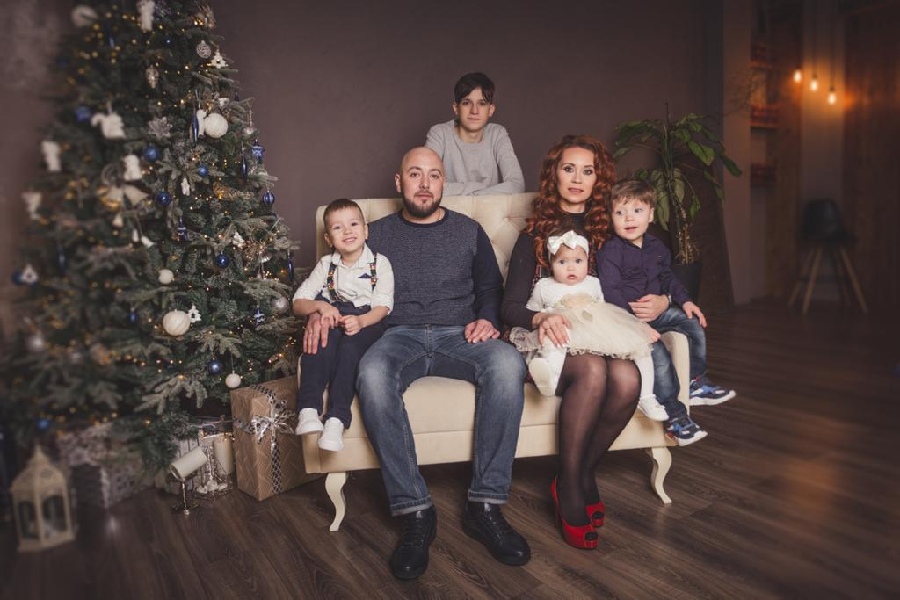
Моя фамилия- Проценко
Обладатели фамилии Проценко действительно могут гордиться своими предками, сведения о которых содержатся в ряде документов, подтверждающих след, оставленный ими в истории Украины.
Фамилия Проценко образована от имени Проць, которое является украинским вариантом уменьшительной формы от крестильного имени Прокопий. В переводе с греческого Прокопий – «держащий меч за рукоятку».
Фамилия Проценко образовалась при помощи суффикса -енко/-енько. Первоначально он имел значение «сын». Позднее древний суффикс -енко/-енько утратил свое прямое значение и сохранился лишь в качестве фамильного.
Безусловно, фамилия Проценко представляет собой замечательный памятник славянской письменности и культуры. Однако процесс формирования фамилий был достаточно длительным, поэтому окончательно говорить о точном месте и времени возникновения рода Проценко можно лишь на основании глубоких и серьезных генеалогических исследований.
Проценко Лука
группа №15 «Капитошка»

Slide 16
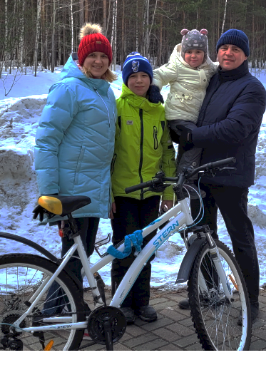
Моя фамилия- Долгушина
Обладатель фамилии Долгушин, несомненно, может гордиться своими предками, сведения о которых содержатся в различных документах, подтверждающих след, оставленный ими в истории России.
Фамилия Долгушин образована от личного прозвища и относится к распространенному типу русских фамилий. Фамилия Долгушин входит в число так называемых «долгих» фамилий, среди которых: Долгих, Долгов, Долгодумов, Долгожилов, Долгоногов, Долгоносов, Долгопятов, и Долгорукий и т.п. Долгушей, Долгуном или Долгаем раньше называли великорослого человека. Надо сказать, что имя-прозвище Долгой было популярно на Руси и обычно давалось высоким, долговязым и нескладным подросткам. Однако этим прозвищем одаривали также монахов и священнослужителей, носивших рясы с долгими, длинными полами.
Фамилия Долгушин возникла не позже середины 18 века. Ведь именно тогда, в летописях духовенства были обнаружены первые упоминания о фамилии Долгушин. В большинстве случаев, это означает, что предок был священнослужителем.
Говорить о точном месте и времени возникновения фамилии Долгушин в данный момент не представляется возможным, поскольку процесс формирования фамилий был достаточно длительным. Тем не менее, фамилия Долгушин представляет собой замечательный памятник славянской письменности и культуры.
Долгушина Алексия
группа №15 «Капитошка»

Slide 17
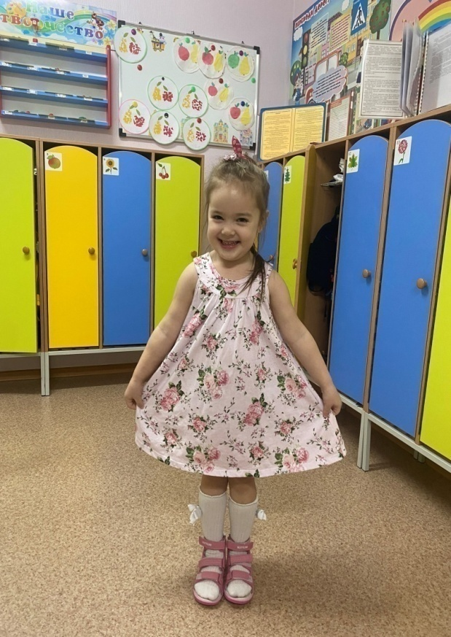
Моя фамилия- Яппарова
Фамилия Яппарова имеет богатейшую историю, которая является ярким свидетельством взаимодействия различных национальных культур и принадлежит к распространенному в России типу семейных именований тюркского происхождения.
К числу молодых семейных именований тюркского происхождения относится и фамилия Яппаров. Она была образована от древнего арабского имени Джаббар, вернее от его диалектного варианта Яппар. Переводится это имя на русский язык как «обладающий большой силой, мощью; могущественный». Известно, что у многих народов наречение или смена имени связаны с различными обрядами, в которых раскрывается древнее отождествление имени и души. В древности люди верили, что имя влияет на жизнь человека, воздействует на его судьбу. Поэтому, нарекая ребенка тем или иным именем, родители стремились защитить свое дитя от бед, обеспечить ему счастливое будущее. Видимо, и имя Яппар должно было стать для юного наследника символом счастливой судьбы и знаком великого предназначения.
Яппарова Рианна
группа №15 «Капитошка»

Slide 18
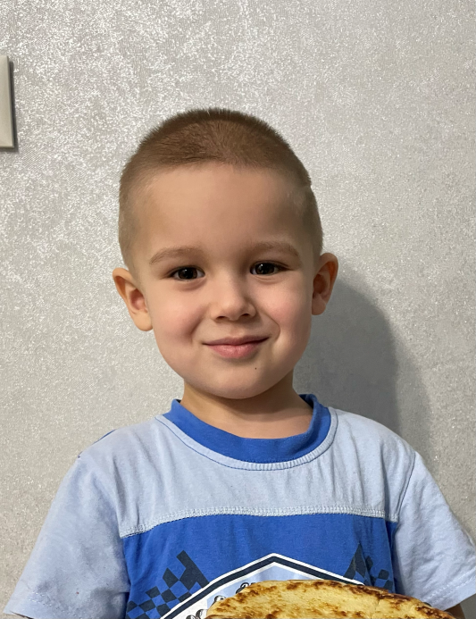
Моя фамилия- Сафронов
Происхождение фамилии Сафронов связано с центральными областями России. Это старинное русское именование, которое известно еще с 16 века. Фамилия относится к редким на территории России.
Происхождение фамилии Сафронов относится к древнему типу исконно русских родовых имен, которые образованы от полной формы церковного имени. В основу фамилии легло имя Сафрон.
Подавляющее большинство исконно русских фамильных имен образовано от христианских наречений, которые содержатся в Святцах (церковный именослов). Православие требовало, чтобы ребенка называли в честь святого - легендарного образа, который почитается церковью в строго определенный день. Именно поэтому большая часть личных имен заимствована из древнегреческого, древнееврейского и латинского языков. Имя Сафрон греческого происхождения, оно означает «благоразумный».
Возможно, что происхождение фамилии Сафронов связано непосредственно с географическим названием, и принадлежит к древнему типу русских родовых именований. То есть, она образовалась от имени человека в связи с местом его жительства или рождения.
Сафронов Дмитрий
группа №15 «Капитошка»

Slide 19
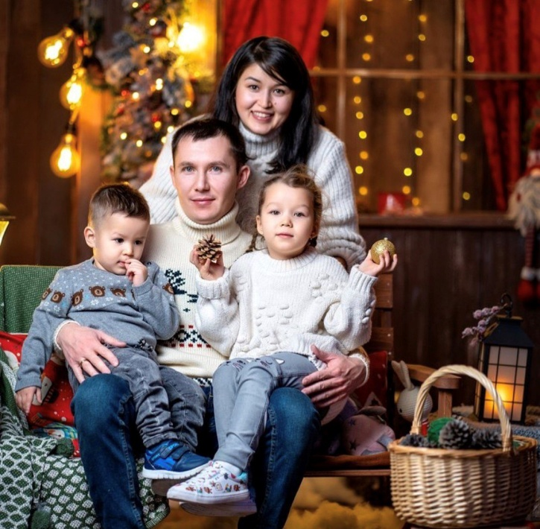
Моя фамилия- Хуснутдинов
Фамилия Хуснутдинов имеет очень интересную историю происхождения и относится к распространенному типу древнейших восточных фамилий, ведущих свое начало от тюркских носителей, а именно выходцев из Золотой Орды.
Фамилия образована от составного мужского имени Хуснутдин. Его первая часть (хусн) в переводе с арабского означает «красота», а вторая (дин) имеет значение «вера, религия». Другими словами, мусульманам это имя должно напоминать о «красоте ислама».
Первые письменные упоминания фамилии относятся к XIX веку.
Фамилия Хуснутдинов передавалась из поколения в поколение по линии мужчин.
Хуснутдинов Тимур
группа №15 «Капитошка»

Slide 20
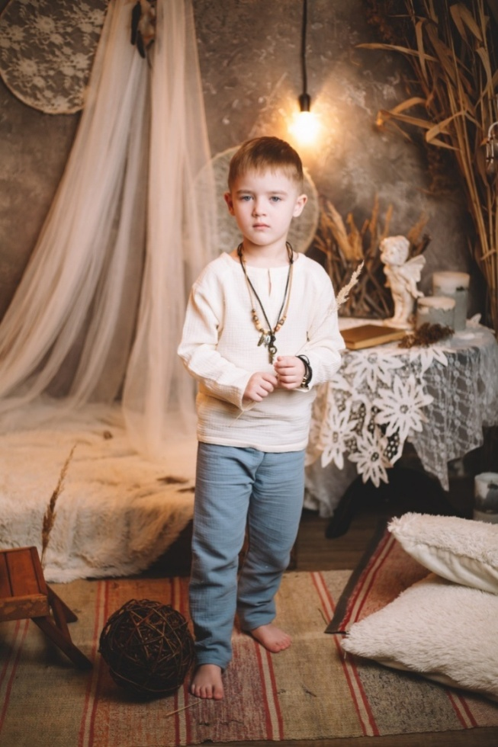
Моя фамилия- Крючков
Фамилия Крючков в 50% случаев имеет русское происхождение, в 5% - украинское, в 10% - белорусское, в 30% приходит из языков народов России (татарского, мордовского, башкирского, бурятского и т. д.), в 5% случаев происходит из болгарского или сербского языков. В любом случае эта фамилия образована от имени, прозвища, рода занятий или места жительства дальнего предка человека по мужской линии.
Фамилия Крючков является редковстречающейся в областях России и ближнего зарубежья. В исторических протоколах однофамильцы были важными персонами из русского тульского мещанства в XVII-XVIII в., носивших значительную власть и почести. Древние упоминания фамилии можно найти в перечне жителей Древней Руси в пору царствования Иоана Грозного. У царя существовал особый список княжеских и благозвучных фамилий, которые давались приближенным в случае особого расположения или награды. Тем самым сия фамилия сохранила собственное оригинальное обозначение и является уникальной.
Крючков Александр
группа №6 «Петушок»

Slide 21
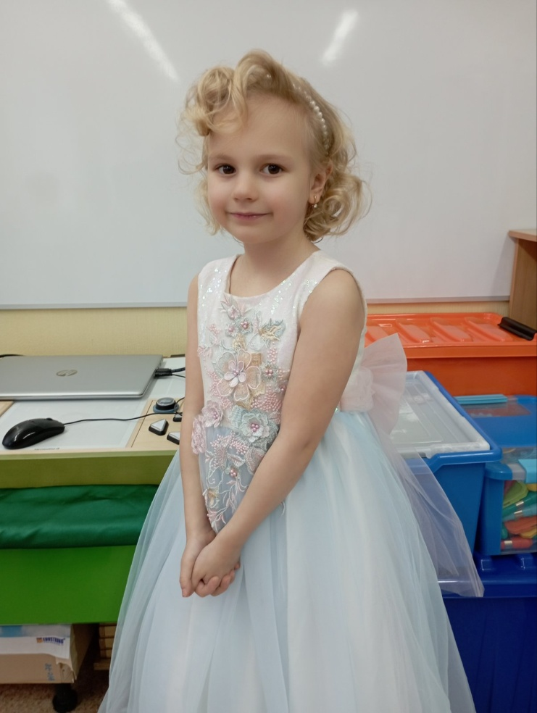
Моя фамилия-Мосолова
Исследование истории возникновения фамилии Мосолова открывает забытые страницы жизни и культуры наших предков и может поведать много любопытного о далеком прошлом.
Фамилия Мосолова принадлежит к древнему типу славянских семейных именований, образованных от личных прозвищ.
Исследуемая фамилия была образована в качестве отчества от личного именования дальнего предка по мужской линии Мосол.
По иной версии, фамилия Мосоловы имеет тюркские корни и восходит к слову «масул» (желание, просьба). Возможно так могли назвать долгожданного ребенка, либо сердобольного человека, кроме того, существует версия, согласно которой фамилия Мосолов ведет свое начало от турецкого «,mosyl»- «доставляющий до места». Следовательно, прозвище Мосол могло быть присвоено курьеру, проводнику, помогавшего окружающим людям.
Мосолова Екатерина
группа № 16 «Колокольчик»

Slide 22
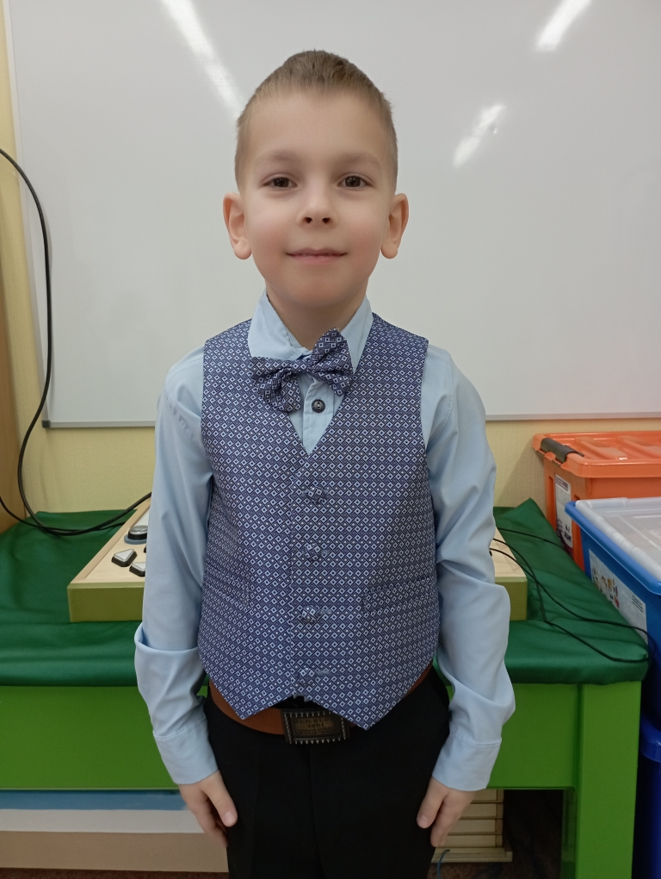
Моя фамилия-Досманов
Фамилия Досманов в 50% случаев имеет русское происхождение, в 5% - украинское, в 10% - белорусское, в 30% приходит из языков народов России (татарского, мордовского, башкирского, бурятского и т. д.), в 5% случаев происходит из болгарского или сербского языков. В любом случае эта фамилия образована от имени, прозвища, рода занятий или места жительства дальнего предка человека по мужской линии.
Фамилия Досманов является довольно уникальной на территории России и соседних стран. В некоторых очень старых протоколах жители с этой фамилией относились к сословию аристократии из славянского московского духовенства в XVI-XVII веках, носивших существенную власть и почести. Древние свидетельства фамилии можно найти в перечне жителей Древней Руси в век правления Иоана Грозного. У правителя имелся специальный список уважаемых и приятнозвучащих фамилий, которые давались приближенным только в случае похвалы или награды. Поэтому указанная фамилия донесла собственное начальное значение и является редкой.
Обработчики кроликов - это профессия, от которой произошла фамилия в городе Белый | Тверская область. Женский - преобладающий пол данной фамилии, данная фамилия не очень популярна среди населения, всего 14%.
Досманов Никита
группа №16 «Колокольчик»

Slide 23
Заключение:
У каждого человека есть фамилия. Фамилия – часть нашей жизни, но это ещё и часть истории и культуры, в ней отражается быт, верования, фантазия, наблюдательность и творчество русского народа.
В ходе работы мы узнали много нового и интересного и самое главное – стали ценить свою фамилию и надеемся, что и наши потомки будут носить семейную фамилию с гордостью.
Фамилия играет важную роль – выделяет одну семью среди других и сохраняет название этой конкретной семьи. Каждый человек вправе гордиться своими предками, их трудом. Фамилия – живая история.

Slide 24

Подготовили педагоги группы №12 «Одуванчик»
(I корпус): Троцкая Л.А., Баисова А.М.

